Slide 1

基于人工智能的表面增强拉曼光谱技术在生物医学领域的应用
科室：中心实验室
讲者：李恺威

Slide 2
c
前言
光谱技术因其对高度复杂生物系统的分子级洞察而日益重要。拉曼光谱技术凭借其光谱特征中蕴含的丰富分子指纹信息，成为应用最为广泛的分析手段之一，尤其在生物医学领域。该技术通过入射光与分子相互作用产生的非弹性散射现象，其频率变化（定义为拉曼位移）可反映分子化学键与结构特征。这为拉曼光谱技术在复杂系统中实现分子特异性分析提供了理论基础。与红外光谱技术相比，拉曼光谱技术因其对水分几乎不敏感的特性，特别适用于含水量较高的生物样本。相较于荧光技术，拉曼光谱凭借卓越的光稳定性与窄谱线宽度优势，无需额外标记即可实现更长时间的生物动力学实时监测，并具备更高的多重检测能力。此外，其非破坏性检测特性使得活体细胞和动物的体内监测成为可能。因此，拉曼光谱技术已被证实是基础研究（从生物活性探究到临床应用，包括诊断、预后评估、手术导航等）的有力工具。此外，该技术可与其他技术无缝整合，实现综合分析，从而获得更全面系统的认知。

Slide 3
c
前言
自1974年首次观测到表面增强拉曼光谱（SERS）以来，等离子体纳米材料的发展推动了拉曼光谱检测灵敏度的持续提升，甚至达到了单分子水平。金（Au）、银（Ag）、铜及其合金等贵金属因其在可见光和近红外区域具有强且可调谐的等离子体共振特性，成为SERS基底材料的首选。在入射电磁场作用下，这些纳米材料表面的准自由电子云会与电子-原子核间的库仑力产生谐振性振动。这种现象增强了局域电磁场，从而通过入射场与发射场的双重效应，使分子在该场中的拉曼散射强度大致遵循四次方规律，助力实现多种分子的痕量检测，其增强因子高达10¹³-10¹⁴。虽然化学增强效应尚未完全阐明，但当基底与分子间发生电荷转移时，可额外补偿1-2个数量级的增强效果。这通常通过使用氧化石墨烯、有机半导体等基底材料，并精细调节入射激光波长来实现。

Slide 4
c
前言
与拉曼光谱技术类似，表面增强拉曼散射（SERS）通常采用两种主要技术路线：无标记检测与标记检测。前者旨在捕捉目标分析物的固有光谱特征，后者则需要设计经拉曼报告分子修饰的纳米标记物，以反映目标分析物的存在及其含量。无标记检测技术早在SERS首次被发现后的十年内就已出现；1980年，相关研究开始揭示细胞色素c、肌红蛋白及核酸成分等生物分子的SERS特征，主要采用银电极。此后不久，多项研究证实了该技术在活细胞监测、血清样本检测以及对高度复杂原始生物医学样本（如眼晶状体提取物）进行非靶向分析方面的应用潜力。到1990年代，SERS已被公认为生物医学领域具有创新性和前景的工具。早期进展随后发展为单分子SERS及利用SERS纳米标记物在活体动物中的体内检测，进一步巩固了SERS在生物医学领域的应用前景。

Slide 5
c
前言
过去几十年间，基于SERS的生物医学应用相关论文数量持续增长。在基底设计与制备、表面功能化以及与其他技术或系统的整合等方面均取得显著进展。具有丰富尖锐端点的SERS基底通过理性设计，形成了大量高灵敏度的热斑区域，例如纳米星和纳米海胆。然而，精确形态控制可能需要表面活性剂，这仍会降低表面可及性。因此，传统球形结构（如柠檬酸还原金/银纳米颗粒，羟胺还原银纳米颗粒）因其制备便捷性、表面可及性以及长期储存和与生物样本混合时的稳定性，仍是应用最广泛的类型。目前尚未就“最佳”SERS基底达成共识，其选择与修饰通常根据具体应用场景及研究者自身数据进行。表面功能化旨在有目的地提高目标分析物的可检测性。一方面，探针分子通过功能化修饰被固定在纳米颗粒表面，以增强与分析物的亲和力或扩大分析物存在时的光谱变化范围。报告分子锚定在基底上，可生成纳米标记物独特的光谱特征，尤其适用于标记成像和间接检测。其他表面修饰技术（如二氧化硅、聚多巴胺和聚乙二醇涂层）可提升纳米颗粒的稳定性与生物相容性，以满足体内检测需求。为强化检测效能，还引入了多种辅助系统：微流控系统可优化细胞预处理流程，疏水平台则能生成更多SERS热点。

Slide 6
c
前言
尽管取得了上述进展，但在追求生物医学应用中更高的灵敏度、多重检测能力和可靠性方面，仍面临光谱分析的挑战，这源于生物系统的极高复杂性。这些挑战主要源于信号特征的重叠性——不仅体现在无标记检测中，也体现在标记检测中，这既涉及已知与未知分子种类的广泛范围，也对多重检测提出了严苛要求。由于单个光谱中变量交织且有时微妙，传统化学计量学方法在提取和区分光谱特征方面存在局限。随着对生物医学认知的深化和需求的提升，显而易见的是，在完全解决这些复杂性之前，仍有很长的路要走。

Slide 7
c
前言
人工智能（AI）是指通过数据驱动的方式，开发出能够执行通常需要人类智能的任务（如学习、推理、解决问题和决策）的计算机系统。信息技术的迅猛发展，特别是大数据、云计算和物联网的兴起，为AI提供了前所未有的海量数据集和强大计算资源，极大地推动了其发展进程。人工智能的现代发展使得大规模数据集的处理与分析、算法的自主学习与优化成为可能，并能执行诸如自然语言处理、计算机视觉和预测分析等复杂任务，充分展现了其在先进模式识别和特征提取方面的强大能力。迄今为止，人工智能已深度融入科学发现领域，包括假设生成、实验设计和大规模数据分析，从而实现了传统科学方法难以企及的重大突破。作为人工智能分支的机器学习，通过利用数据和算法训练模型来识别模式、进行预测并通过经验提升性能，逐渐成为推动人工智能发展的关键驱动力。基础机器学习模型包括带正则化的线性回归（LR）、朴素贝叶斯、随机森林（RF）和支持向量机（SVMs）。

Slide 8
c
前言
作为机器学习子领域的深度学习，自2006年辛顿团队提出深度信念网络等高效训练方法后便备受关注。该方法以人工神经网络（ANNs）为核心模型，通过分层整合低级特征构建更抽象的高级数据表征。这种分布式数据表征的发现机制，使深度学习模型能够处理复杂数据，深度学习能够识别模式并执行分类、预测等任务。与传统机器学习方法不同，它通过自动从原始数据中学习层次化特征，在实际应用中表现出色，无需人工特征工程。深度学习的代表性架构包括：AlexNet——通过深度卷积网络彻底革新了计算机视觉领域；变分自编码器（VAE）；生成对抗网络（GAN）——推动了生成建模技术的发展；U-Net——广泛应用于图像分割；ResNet——通过引入残差连接实现网络深度化；Transformer模型——通过自注意力机制革新了自然语言处理领域。

Slide 9
c
前言
算法、模型、计算能力的进步以及大规模数据集的可用性，推动了自然语言处理、计算机视觉、语音识别和机器翻译等领域的重要突破。商业产品中的标志性里程碑包括著名大规模语言模型Chat-GPT的发布，以及特斯拉和Waymo等公司开发的自动驾驶技术。此外，新兴的“科学人工智能”领域拓展了科学发现的潜力，推动了药物研发、材料科学和气候建模等领域的突破。类似地，表面增强拉曼散射（SERS）通过整合人工智能解决方案开启了新可能。人工智能的快速发展已使实验数据驱动方法向数值模拟增强方法转变。在SERS领域，人工智能现被用于预测和分析特定纳米结构与分子的特性、设计优化基底以及确定目标应用的理想制造条件。人工智能显著加速了生物医学SERS数据中模式、差异和相关性的识别，实现了精准预测并揭示了先前隐藏的因素。

Slide 10
c
前言
随着人工智能持续发展，从人工智能辅助模型（AI支持人类决策）到AI驱动模型（AI自主执行任务）的渐进式转型正日益普遍。这一技术转型在生物医学应用领域具有巨大潜力，能够革新传统SERS技术方案，显著提升物质识别、定量分析、分类鉴定及新物质发现的能力，从而推动实时诊断与个性化医疗等创新应用的发展。本文旨在系统梳理过去三年间人工智能驱动的SERS生物医学应用进展。通过构建该综述框架，可为SERS生物医学应用的技术设计、方法选择及任务特异性考量提供全面指导。根据最终任务类型，SERS生物医学应用可分为两大类：第一类聚焦于已知模式或已知模式集合的检测，主要包括目标分析物检测（识别与定量）及SERS纳米标记成像；第二类则涉及无需特定光谱特征即可进行的非靶向分析。本文将系统阐述两者的本质差异，并提出相关变量的识别策略。表型分析、疾病诊断、生物标志物鉴定及无标记成像等生物医学应用均属于此类任务范畴。在对这些最新进展进行概述与探讨后，进一步分析了人工智能驱动的SERS技术面临的挑战与前景：如何提升灵敏度与多重检测能力、实现标准化，同时减少伦理争议，从而更有效地推动基础研究与临床应用的生物医学发展。

Slide 11
c
鉴定和定量
在生物医学的多个应用领域中，当检测目标明确且特定分子或分子群的浓度至关重要时，就需要进行特异性检测。准确识别和定量这些分子能够揭示生理状态并指导精准个体化治疗。对于特异性检测而言，从复杂背景中识别目标分析物特征是后续分析的基础。准确性与灵敏度是定量分析的主要标准，为此已探索了多种策略，包括光谱预处理和将识别信号与分析物浓度相关联的方法。鉴于生物基质的异质性，提高定量模型的普适性以拓展其应用范围具有高度需求。

Slide 12
c
鉴定和定量
1. 分析物鉴定
在光谱去噪任务中，深度学习网络如CNN、ResNet和U-Net通过监督、自监督或半监督学习提取有效光谱特征并去除噪声，展现出卓越能力。CNN擅长捕捉局部光谱特征，但在低信噪比场景下因深度有限和易过拟合而效果欠佳；ResNet通过残差连接缓解梯度消失问题，支持更深层架构并提升复杂任务性能，尽管计算成本增加；U-Net凭借保留空间信息的能力在去噪与重建任务中表现突出，但依赖大规模标注数据集，限制了其在自监督或半监督场景中的应用。模型选择应根据噪声水平、计算资源和数据可用性等具体任务需求进行优化。

Slide 13
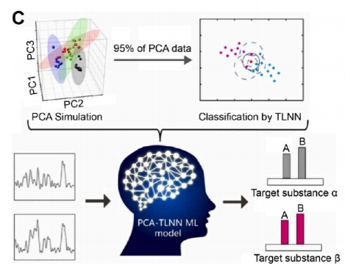
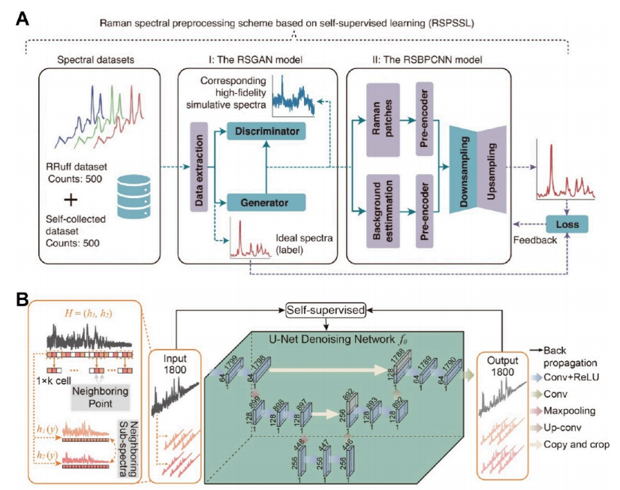
c
鉴定和定量
1. 分析物鉴定
特异性检测
(A) 用于更敏感目标识别的光谱处理
(B) 一种通用拉曼光谱去噪的自监督学习方法
(C) PCA- TLNN 促进靶标识别

Slide 14
c
鉴定和定量
2. 定量准确度和灵敏度
去噪任务中，深度学习网络如CNN、ResNet和U-Net展现出卓越能力。CNN擅长捕捉局部特征但易过拟合，ResNet通过残差连接支持深层架构，U-Net保留空间信息但在自监督场景受限。模型选择需根据任务需求优化。定量分析方面，人工智能为拉曼光谱提供了有前景的解决方案，通过分析完整光谱而非单一峰来提高准确性。SERS定量分为直接和间接方法，进一步分为分类和回归任务。分类任务中，显著浓度差异时，PCA、K均值聚类和SVM等模型有效；浓度差异小时，CNN等高级模型用于提取区分特征。

Slide 15
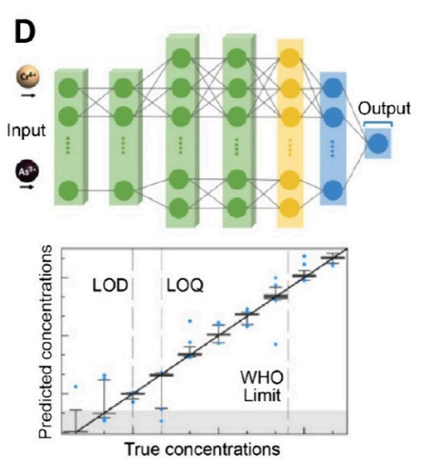
c
鉴定和定量
2. 定量准确度和灵敏度
CNN辅助靶标定量

Slide 16
c
鉴定和定量
3. 普遍性
迁移学习是一种利用预训练模型知识提升新模型在小数据集上性能的技术，特别适合临床等获取大规模样本困难的场景。在SERS应用中，迁移学习通过在大型源数据集上训练CNN等模型，学习光谱特征后迁移到相似目标任务的小数据集上，微调后期层以适应新任务，从而提高分子特征识别与分类的准确性，广泛应用于诊断、环境监测和化学研究等领域。

Slide 17
c
鉴定和定量
4. 特异性检测的应用
SERS检测在生物医学领域结合人工智能技术，可实现毒素的快速识别与定量分析。例如，通过柠檬酸盐还原银纳米颗粒增强和CNN分析，可在1小时内鉴定7种细菌及其耐药谱，显著快于传统方法。迁移学习技术使检测模型可扩展至其他水体系统，拓展了应用范围。多层感知机（MLPs）还可进行数值测定，如通过银纳米线检测纯水中全氟辛酸的含量。这些技术提升了检测的灵敏度和准确性，使其成为诊断和环境监测的有力工具。
SERS检测在非法药物识别与定量分析中表现出色，结合SVM和MLP技术，能有效区分复杂生物样本中的药物光谱特征。霍尔团队通过射频技术快速检测街头阿片类样本，刘等人结合动态SERS与SVM在尿液中精准检测甲基苯丙胺，检测限达0.05纳克/毫克。多尺度CNN结合自组装金纳米棒薄膜技术，实现了头发样本中多种毒品的高灵敏度检测。为提高检测准确性，常需碱性水解和液-液萃取等预处理步骤以减少干扰。

Slide 18
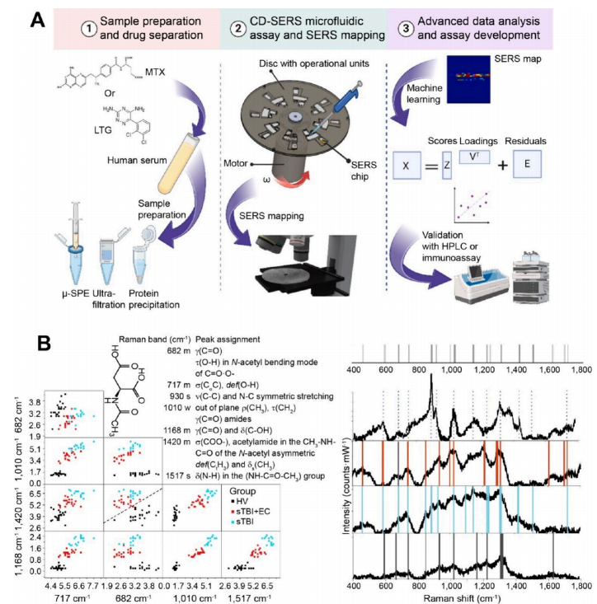
c
鉴定和定量
4. 特异性检测的应用
需要特定检测的生物医学应用
(A) 药物定量检测流程包括样本制备、药物分离、SERS图谱绘制，以及基于机器学习的高级数据分析
(B) 生物标志物特征选择的分类矩阵揭示了多层感知网络的决策边界，清晰区分了疾病样本与对照样本的分布特征。分子条形码展示了不同样本SERS光谱中生物标志物的振动特征

Slide 19
无标记分析与诊断
c
无标记非靶向检测技术能提供更全面的分子特征图谱。该技术广泛应用于诊断、生物标志物发现等需要全面检测的生物医学场景。任何生物过程本质上都涉及特定分子群沿对应通路的动态变化，而生物样本本身具有高度异质性。因此，具备足够多重检测能力的无标记技术不仅能有效排除潜在机制，还能实现精准分类。
实际应用中面临的主要挑战包括：(i) 使用人工智能（尤其是深度学习）时，人工实验和临床样本量有限；(ii) 由样本类型、SERS基底、样本制备流程及测量参数等因素决定的多样化光谱特征；(iii) 数据维度等不同格式，这些都需要在构建AI架构时进行周密考量。本节重点探讨近年来备受关注的数据增强方法，该技术通过弥补数据稀缺性来提升深度学习性能。随后将结合分类模型的独特研究目标和数据格式展开讨论。鉴于无标签分析在生物医学领域的广泛应用，以细胞、外泌体和人体样本为例，分别展示其在基础研究和临床应用中的典型进展。

Slide 20
无标记分析与诊断
c
1. 数据增强
在生物医学应用中，SERS技术面临数据不足与失衡的挑战，主要由于患者隐私和罕见病数据稀缺以及个体差异导致的数据复杂性。为此，可以通过光谱强度缩放、光谱位移、光谱平滑、插值和重采样等数据增强技术生成新的数据集。光谱强度缩放通过随机因子调整光谱强度，模拟浓度或样本条件变化；光谱位移在波长轴上进行微小偏移，模拟实验条件下的细微变化；光谱平滑通过调整平滑算法参数，模拟不同分辨率下的数据特征；插值和重采样在测量值之间创建或删除中间数据点，以不同分辨率增强数据。这些方法不仅能有效降低实验噪声，还能提升模型对数据变化的鲁棒性，从而提高SERS检测的准确性和可靠性。

Slide 21
无标记分析与诊断
c
2. 分类
用于分析SERS数据组间差异的人工智能方法主要分为无监督、半监督和监督学习。无监督学习包括聚类、降维和自编码器，特别适用于数据分布可视化。半监督学习在SERS领域应用较少，主要出现在微生物培养过程中的物质预测等场景。监督学习是最常用的方法，需要完全标注的数据集，并通过反馈循环调整模型超参数。为应对数据集不平衡问题，可采用欠采样、过采样等策略。监督模型如随机森林、支持向量机等在区分细微变化方面表现出色。
深度学习因其提取细微特征和处理高维数据的能力，在SERS分析中逐渐受到重视。通过测量多个光谱实现稳健的特征分析，光谱集可直接作为深度学习模型的输入。为实现更精准的分类和深入分析，研究人员常将SERS与其他检测模式结合，或整合不同实验条件下的SERS数据。数据融合可通过原始数据或经处理数据的拼接实现，并在决策阶段进行特征融合处理。

Slide 22
无标记分析与诊断
c
3. 生物标志物发现
生物标志物被定义为用于测量正常生物过程、致病过程或对暴露/干预反应的特征。识别高精度、可重复性和可靠性的生物标志物至关重要。SERS技术能够高灵敏度和高选择性地检测多种疾病生物标志物，尤其在低浓度条件下表现出色。结合人工智能（AI），SERS技术为生物标志物识别提供了新方法，AI能够从SERS数据中提取特征性分子指纹并转化为可操作见解。
传统机器学习方法，如逻辑回归、支持向量机（SVM）、朴素贝叶斯、随机森林和人工神经网络，广泛应用于无标记SERS检测中的光谱分析。这些模型通过独特机制识别代表性的光谱带，促进生物标志物发现。例如，在人类血清SERS检测中，决策树、随机森林和主成分线性判别分析模型被用于构建特征光谱带提取模型，实现结肠癌的早期精准诊断。人工神经网络（ANN）通过多层隐藏层突出对目标类别具预测性的光谱带，在呼出气体SERS分析中实现口腔癌的无创早期诊断。

Slide 23
无标记分析与诊断
c
3. 生物标志物发现
深度网络，如卷积神经网络（CNN），通过特征图生成检测跨光谱波段的模式，提升生物标志物识别和分类准确性。然而，深度学习模型的“黑箱”特性使其决策过程难以解释。为此，研究者开发了可解释分析工具，如Shap、类激活映射（CAM）、局部可解释模型无关解释（LIME）和注意力机制。这些工具帮助识别数据模式与趋势，为SERS分析提供洞见。例如，CAM用于解释单重反向分子哨兵RNA临床SERS数据的分类模型，揭示关键光谱区域。
模型解释显示光谱模式对分类至关重要，但推断特定分子种类仍具挑战性。人工智能通过将光谱特征集与分子库匹配，实现更可靠的分子归属，尽管受限于预设分子库范围。尽管如此，这种方法仍推动了生物标志物识别的进展。

Slide 24
无标记分析与诊断
c
4. 无标记分析的应用
细胞作为基本的生物单元，在生物学研究中占据核心地位。通过结合人工智能技术，研究人员开发了高效的细胞富集和检测系统。例如，Wu等人利用螺旋惯性微流控芯片结合SERS技术和LDA，成功从血液中分离并区分癌细胞与白细胞。Dalip Singh Mehta等人则通过紧密排列的银纳米颗粒检测低浓度细菌，采用暹罗神经网络模型识别12种细菌，并利用gradCAM技术可视化关键光谱波段。
SERS技术在癌症诊断领域展现出巨大潜力，尤其在血液样本分析中。Liu等利用全血样本进行肺癌诊断，比较多种机器学习模型以优化分类性能。近期研究通过KNN-ViT方法将血清SERS光谱转换为图像，实现对多种癌症的高效分类。此外，代谢表型研究中，SERS技术结合SVM可在短时间内完成检测，其生物标志物次黄嘌呤的病理学意义也得到了验证。

Slide 25
无标记分析与诊断
c
4. 无标记分析的应用
外泌体作为疾病相关的生物标志物来源，备受研究关注。研究人员通过SERS技术对外泌体进行分类和分析，结合LDA和CNN实现乳腺癌和原位腺癌的诊断。热泳富集策略和PCA的应用，进一步提升了外泌体检测的效率和准确性。此外，通过结合RF和AutoGluon技术，研究者能够有效鉴别肺癌患者与对照组，并利用Shap值解释分类所需的光谱特征。
面对无标记SERS应用的多样性，研究框架需保持一致性和通用性。选择和调整适应特定目标的人工智能架构是关键步骤。在生物标志物筛选后，建议通过其他测量技术和机械生物学实验进行验证，以确保结果的可靠性和可重复性。这一过程对于推动SERS技术在临床诊断中的应用至关重要。

Slide 26
成像
c
1. 定位
精确定位SERS信号对病灶边界判定、微小病灶检测和亚细胞水平变化追踪至关重要。研究者通过滤波器增强SERS峰信号并减少干扰峰，同时探索图像预处理技术以精准定位信号中心。在无标记检测场景中，人工智能也被用于信号源定位。Hayashi等人采用二维SERS传感器阵列，通过非负矩阵分解算法分解光谱，区分蒸发气体类型与浓度，并用高斯拟合处理数据，实现精确的源定位与尺寸估算。

Slide 27
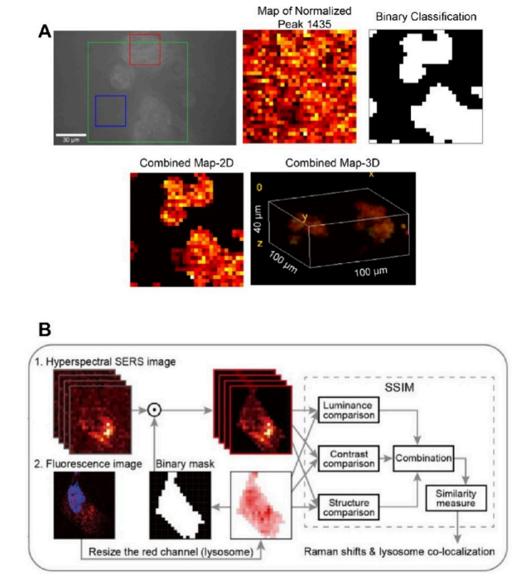
成像
c
1. 定位

Slide 28
成像
c
2. 多重性
表面增强拉曼散射（SERS）因其高灵敏度和多重检测特性，在成像领域备受青睐。要充分发挥这些优势，强大的数据分析工具不可或缺。目前已有多种人工智能方法应用于SERS成像技术，无论是标记法还是无标记法，都能通过单幅图像获取更丰富的分子信息。通常，算法会根据预设的靶向端元光谱库，对每个像素点的扫描光谱进行分解，从而揭示各端元在图像中的含量及其空间分布特征。
在标记成像技术中，SERS标签通过嵌入报告分子的特异性结合来探测目标生物分子。例如，双金属纳米颗粒装载不同染料作为报告分子，与CNN结合可分解混合光谱以探测多种mRNA。Gambhir团队利用DCLS、线性解混法和K矩阵法实现10种纳米颗粒的共定位，DCLS分析的乘法常数指示纳米颗粒数量。Kircher等人构建了8种商用染料和20种硫族吡啶红外染料的纳米颗粒文库，用于免疫检查点阻断疗法研究，通过非负最小二乘法实现精确定位与定量。结合SERS与其他光学技术可扩展多重检测范围，如荧光-SERS量子点嵌入银纳米颗粒，实现45种双模态信号检测。

Slide 29
成像
c
2. 多重性
在无标记成像技术方面，该数据库通常包含目标分析物的表面增强拉曼散射（SERS）指纹特征。研究采用多元统计学习方法（如 MCR -ALS和顶点成分分析），进一步分解并获取作物组织三维成像中的农药渗透模式。人工神经网络（ANN）还揭示了细胞附近的代谢物梯度，包括丙酮酸、乳酸、三磷酸腺苷、二磷酸腺苷、葡萄糖、谷氨酰胺和尿素，为细胞生物学监测提供了一个通用平台。
由于标签或分析物数量的增加导致光谱混叠现象加剧，实际应用中的多重性水平仍存在局限。尽管已致力于开发更具区分度的纳米标签并优化分解模型，但仍需统一定量标准以评估工作条件下端元的适用性与可靠性。

Slide 30
成像
c
3. 灵敏度和速度
在生物医学成像领域，人工智能（AI）通过降噪、特征提取及优化算法，显著提升了成像采集与分析的速度和灵敏度。AI降噪技术如自编码器、去噪卷积神经网络（CNN）、小波变换和生成对抗网络（GAN），通过有效去除拉曼光谱中的噪声并保留关键光谱特征，显著提升了图像质量。例如，Tang等人采用反卷积块注意力模块UNet，实现了高结构相似度和峰值信噪比的去噪效果。
深度学习技术如卷积神经网络（CNN）在SERS成像中显著提升了特征提取与识别能力，能自动学习并突出与生物标志物相关的特征光谱带，省去人工特征工程并提升效率。注意力机制通过聚焦关键光谱特征增强检测灵敏度，结合主成分分析（PCA）与人工智能有效降维处理噪声数据，提升分类效率。核优化的支持向量机（SVM）加快光谱差异识别速度并提高精度，成为快速自动化生物标志物检测的利器。

Slide 31
成像
c
3. 灵敏度和速度
在细胞层面，人工智能技术已实现高效细胞分类、分型和计数，推动了单细胞分析技术的发展。例如，SERS成像中的主成分分析（PCA）和聚类分析可实现不同阶段癌细胞的分类，而U-Net模型则能实现精确的细胞计数与分割。在组织层面，基于CNN的深度学习方法可快速、无创地区分癌组织与非肿瘤组织，支持详细病理分析，甚至可利用便携式拉曼系统快速勾勒整个组织的肿瘤边界。
人工智能技术可同步提升成像速度与灵敏度。例如，快速傅里叶变换（FFT）处理将光谱数据转换至频域，实现更快速高效的特征识别。利用GPU集群进行并行处理可实现高通量分析，显著加速降噪、特征提取与分类过程。轻量级模型如MobileNet和EfficientNet支持实时学习，为床旁诊断提供即时分析能力。Wang等人开发了一种弱拉曼信号提取算法及快速扫描策略，结合FFT、最小二乘法与二维中值滤波，显著缩短了成像积分时间，提升了成像效率。

Slide 32
成像
c
4. 智能服务系统
人工智能正在革新SERS图像配准技术，显著提升多光谱图像对齐和跨扫描一致性。基于特征的配准技术，如卷积神经网络和描述符方法（SIFT、SURF），提高了特征匹配精度。AI优化的互相关和互信息最大化技术在基于强度的配准中实现图像对齐，处理强度变化和光谱位移。深度学习模型（U-Net、VoxelMorph）和生成对抗网络（GANs）在非刚性配准中实现复杂样本对齐和多模态数据风格迁移。强化学习增强了实时配准能力，确保不同实验条件下精准对齐。例如，Kirby等人开发的方法实现了拉曼光谱图与原子力显微镜技术的配准，通过识别关键光谱特征进行全面分析。
智能SERS系统整合人工智能与机器人技术，实现SERS成像与数据采集的全流程自动化。机械臂配合强化学习技术，动态调整样本接触方式并实时优化参数，精准操控样本并确保测量一致性。强化学习通过反馈机制提升控制能力，优化信号质量和操作安全。系统采用路径规划技术提高检测效率。SERS与机器人或自动化系统的集成应用广泛，如与达芬奇手术平台集成的双激发拉曼光谱系统，实现活体前列腺组织分析；全自动SERS系统与液体处理机器人结合，实现高通量测量；改造商用工具用于危险环境远程测量；拉曼光谱用于材料成分定位；半自主机器人扫描平台评估三文鱼鱼片中的脂肪酸含量。这些集成应用显著提升了精度与效率。

Slide 33
结论与展望
c
本综述基于任务导向范式，系统总结了人工智能驱动的表面增强拉曼散射（SERS）在生物医学领域的最新进展。简而言之，重点梳理了具有特定考量的基础技术路线，以概述以下三大方向的实践与突破：(i)针对明确信号模式的特异性检测；（ii）无标记非靶向检测的谱图分析；（iii）兼顾时间效率与空间信息的成像技术。面对生物医学系统高度异质性、复杂性和变异性，过去五十年间，理解分子指纹图谱的交织关系始终是重大挑战。人工智能的突破性进展显著提升了底层信息提取与解读的精准度和灵敏度，为可靠定量分析、临床诊断及基础生物学研究提供了有力支持。展望未来，尽管已有多种实验与计算技术支撑，我们期待通过变革性努力实现SERS在临床中的实际应用——包括在复杂背景基质中实现更高灵敏度与多重检测能力，完善SERS全流程标准化，以及解决与生物样本密切相关的伦理问题。我们预计，在人工智能的助力下，SERS将从实验室概念验证逐步发展为临床适用技术。

Slide 34
结论与展望
c
1. 灵敏度
在检测特定目标分析物的灵敏度方面，可通过样本预处理、SERS纳米颗粒功能化以及光谱预处理与分析等多个步骤进行提升。其中，包括过滤和提取在内的预处理程序，通常基于目标分析物与其他干扰分子的物理化学特性差异来设计。借助人工智能技术可优化这些流程，从而减少人工试错过程。目前，已有研究探索将人工神经网络模型与遗传算法相结合，以优化超声辅助提取效率，包括有机溶剂用量和超声时间等实验条件。类似思路也可应用于SERS领域，以实现更高效的样本预处理。基于人工智能辅助药物发现过程揭示的最优分子-分子相互作用对，可虚拟筛选旨在增强纳米颗粒与目标分析物结合亲和力的表面功能化方案。在光谱预处理与分析方面，如本综述所述，已有若干研究改进了原始光谱的去噪和特征提取，但针对不同仪器采集、不同实验条件及多种样本类型光谱的预处理性能与泛化能力，仍缺乏统一的评估标准。

Slide 35
结论与展望
c
2. 多重性
在复杂样本中，由于不同分子的振动特性相似，其光谱特征常会出现重叠，这使得准确区分分子并确定混合物成分变得困难，从而降低了检测的特异性。随着人工智能算法的持续发展，它们为推进表面增强拉曼散射（SERS）分析提供了巨大潜力，能够实现更精准高效的诊断流程。在高通量应用中，人工智能驱动的算法能高效处理和分析海量光谱数据，识别复杂混合物中的细微差异，这将使多生物标志物的同步筛查受益匪浅。凭借这些技术进步，基于人工智能的SERS有望成为生物医学诊断、环境监测和药物研究领域的必备工具。总体而言，人工智能与SERS的协同作用，或将为跨领域应用中多分子靶标的同步精准检测开辟新路径。

Slide 36
结论与展望
c
3. 数据质量与全流程标准化
数据质量是实现精准可靠分析的前提，这意味着数据采集必须在完全一致的条件下进行，以避免变量误导。对于长期试验和多机构实验中可能出现的系统性误差，应采用ComBat等有效的批次效应校正方法。标签准确性（即真实值）同样至关重要，但有时可能因人工操作（如单侧组织活检、临床诊断主观性等）而被错误标注。尽管校正真实值具有挑战性和耗时性，但人工智能可通过在学习过程中引入不确定性指标，或采用弱监督的半监督学习，在一定程度上解决这一问题。然而，作为真正变革性技术，我们仍强烈主张在SERS数据可能受样本采集、样本制备、数据测量和分析等因素影响的每个环节实施全面标准化。应建立严谨的标准操作规程和指南以确保数据的普适性和可比性。2020年在大规模跨实验室研究中评估拉曼光谱配置的定量可重复性、真实性及可比性方面取得了重大进展，但亟需进一步努力。

Slide 37
结论与展望
c
4. 伦理
基于人工智能的表面增强拉曼散射（SERS）技术在生物医学工程中的应用引发诸多伦理考量。临床数据隐私与安全至关重要，因为SERS依赖敏感的患者数据，必须进行匿名化、加密和安全存储以防止未经授权的访问。由于基于不平衡数据集训练的人工智能模型可能继承偏见，导致代表性不足人群的诊断结果出现不准确或不公平的情况，因此引发了公平性与偏见的担忧。定期评估和调整数据集（如重新平衡和数据增强）对于缓解这些偏见至关重要。确保透明度和可解释性是优先事项，使临床医生能够理解并信任人工智能驱动的决策。患者也应被告知人工智能在诊断中的作用。准确性和可靠性至关重要，需要通过严格的验证和测试来防止临床环境中可能出现的错误，这些错误可能带来严重后果。此外，必须制定明确的责任追究指南，以明确人工智能决策中出现不准确或错误的责任归属。最后，法规遵从性必不可少，需遵守《通用数据保护条例》（GDPR）和《健康保险可携性和责任法案》（HIPAA）等标准。所有基于人工智能的SERS应用都应经过伦理审查，以评估风险与收益。

